Slide 1


“Моя суперсила - безпека в Інтернеті”
урок для 1-2 класу
запитання до казки

Slide 2
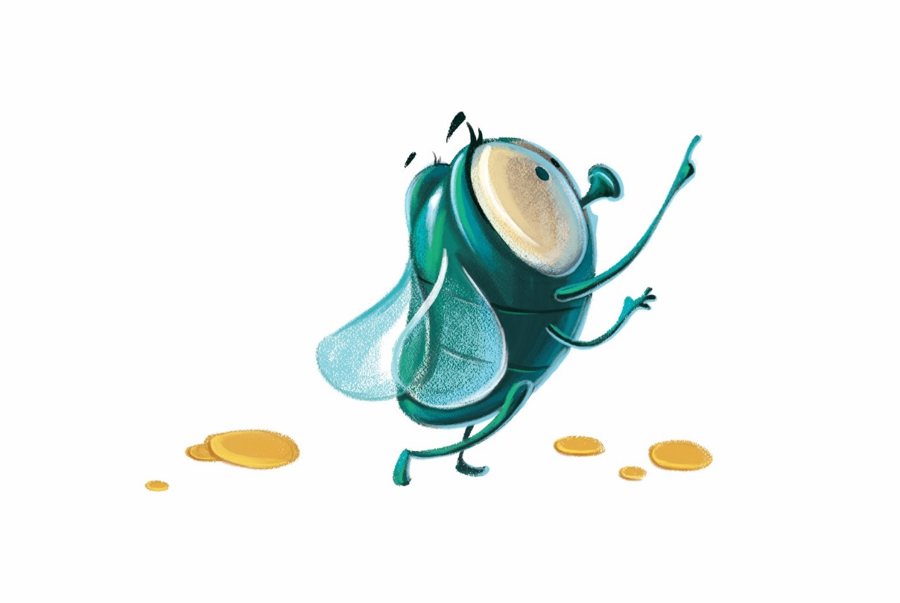
Хто спілкується в Інтернеті з друзями?

Slide 3
Чи варто відповідати незнайомцю в Інтернеті?

Slide 4
Чи правильно робила черепашка, що розповідала про свої хвилювання другу в Інтернеті?

Slide 5
Чи правильно, що вона тримала їхню дружбу у секреті?

Slide 6
Чи варто було Хаппі надсилати своє фото?

Slide 7
А що б ви порадили зробити Хаппі у цій ситуації?

Slide 8
Про що потрібно пам’ятати, щоб не потрапити у таку ситуацію, як Хаппі?

Slide 9
Вправа “Моя онлайн-безпека”

Slide 10
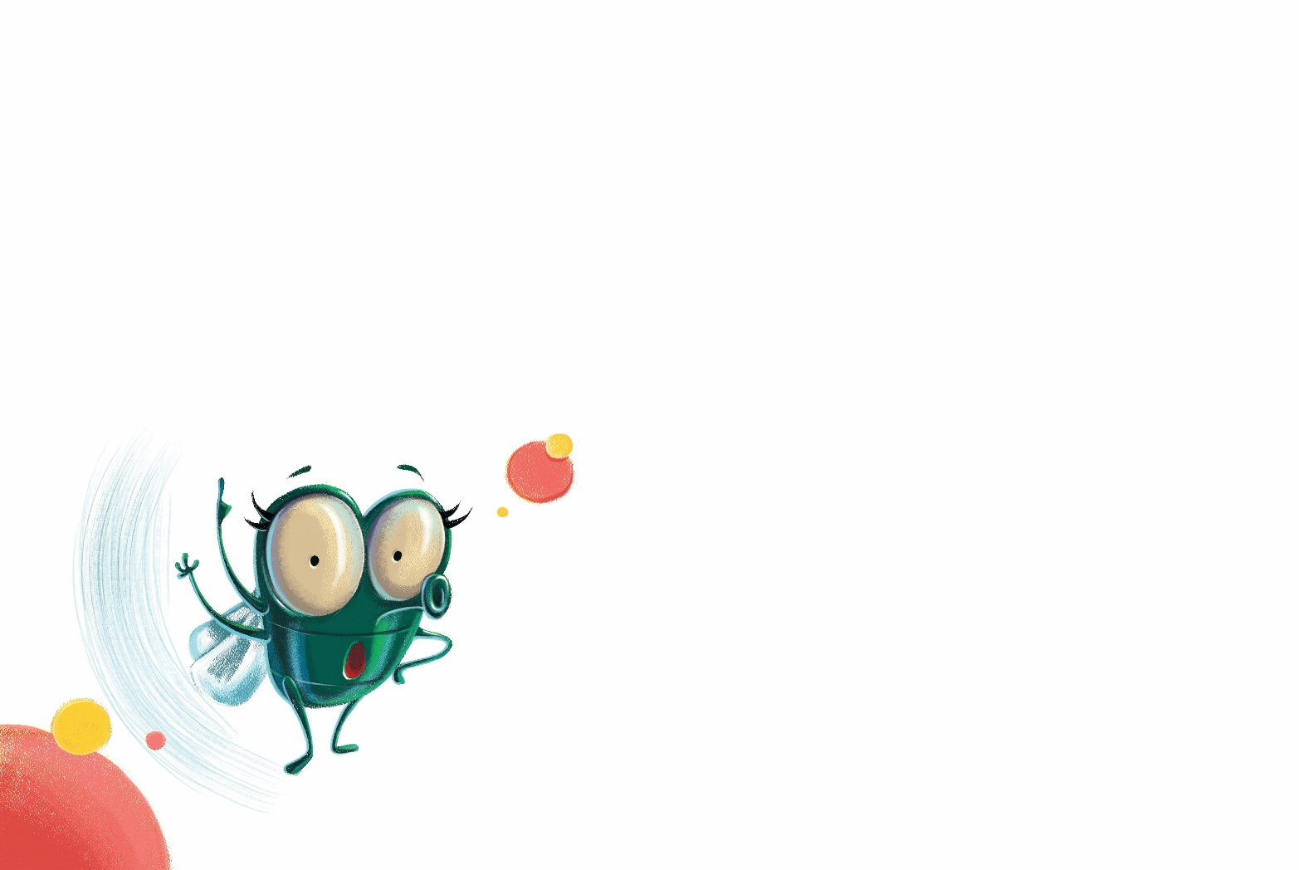
Не ділитись в Інтернеті інформацією про себе
(номер телефону, місце проживання та навчання, інформацію про батьків).

Slide 11
Не погоджуватись, якщо друзі вимагають робити те, що вам неприємно

Slide 12
Не спілкуватись з незнайомцями у мережі

Slide 13
Не відправляти свої фото, якщо просять про це в Інтернеті

Slide 14
Перед завантаженням нового додатку запитати дозволу у батьків

Slide 15
Якщо трапилось в Інтернеті те, що засмутило вас чи налякало, варто про це сказати батькам

